Slide 1

L’alimentazione e l’apparato digerente
Mirko Ponziano 5^E
Maestra Giuva Anna Maria

Slide 2
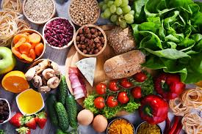
L’alimentazione
Tutti abbiamo bisogno di mangiare per vivere perché il cibo serve per:
ricavare energia;
fabbricare i materiali per rinnovare i tessuti;
Proteggere il corpo dalle malattie.
Gli esseri umani, però sono organismi eterotrofi, cioè devono nutrirsi di altri organismi per sopravvivere.
L’alimentazione è l’insieme dei processi che forniscono al nostro corpo le sostanze indispensabili alla vita. Queste sostanze sono chiamate Sostanze nutritive e sono contenute in proporzioni diverse nei vari alimenti

Slide 3
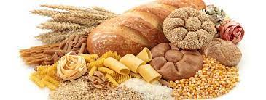
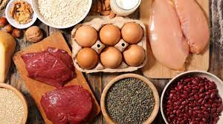
Quali sono Le sostanze nutritive?
I carboidrati
Forniscono energia che può essere utilizzata rapidamente dalle cellule. Sono contenuti nella pasta , nel riso, nel pane e nelle patate. Si possono anche chiamare zuccheri o glucidi
S•, che si trova nei cereali e
nelle patate
Le proteine
Forniscono il materiale per la costruzione delle cellule e dei tessuti e per sostituire quelli danneggiati. Si trovano in alimenti di origine animale (carne, pesce, uova, latte) e vegetale (cereali e legumi)

Slide 4
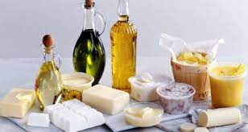
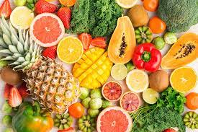
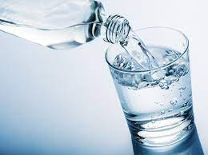
Quali sono le sostanze nutritive?
I grassi
Le vitamine
L’acqua
Forniscono energia di riserva, che viene utilizzata quando non è sufficiente l’energia fornita dagli zuccheri. La loro digestione è più lunga e complessa di quella degli zuccheri. Si trovano in alimenti di origine animale (burro, insaccati…) o vegetale (olio).
Svolgono una funzione regolatrice, ad esempio la vitamina D serve a fissare il calcio nelle ossa. Si trovano soprattutto nella frutta e nella verdura.
E’ importante per il nostro benessere perchè serve a portare a ogni parte del corpo le sostanze nutritive e serve inoltre per altre funzioni (come la digestione, la sudorazione) che avvengono nel corpo;

Slide 5
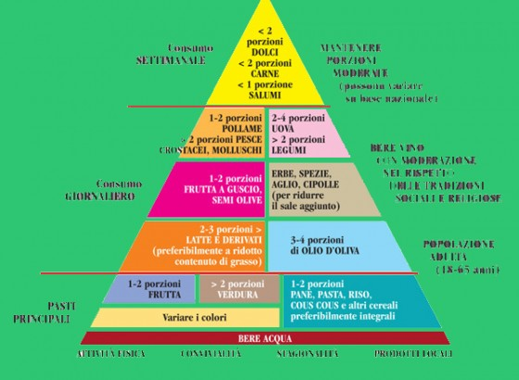
La piramide alimentare
Per seguire un’alimentazione varia e completa, i nutrizionisti ci hanno indicato, attraverso un diagramma chiamato Piramide Alimentare, quali alimenti dobbiamo sempre assumere e quali principi nutritivi contengono.
Alla base della piramide abbiamo i cibi da consumare quotidianamente e più volte al giorno, mentre salendo ai livelli più alti la frequenza di consumo diminuisce sempre di più.
Non ci sono alimenti esclusi dalla piramide: tutte le categorie sono importanti per apportare i giusti nutrienti, quello che cambia è la frequenza di consumo che nel caso di determinati alimenti è bene limitare

Slide 6
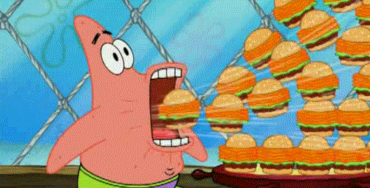
L’apparato digerente
Il cibo che mangiamo è formato da molecole troppo grosse, che non possono essere assorbite dal nostro organismo.
Diversi organi collegati tra loro riducono queste molecole in strutture più piccole, che così possono essere assorbite, entrare nella circolazione sanguigna e raggiungere tutte le cellule del corpo.
L’insieme di questi organi forma l’apparato digerente e il processo di trasformazione prende il nome di digestione

Slide 7
L’apparato digerente
L’apparato digerente è un lungo tubo (10-12 metri nell’adulto) di diametro variabile.
È composto dalla
bocca,
dalla faringe,
dall’esofago,
dallo stomaco,
dall’intestino (formato da intestino tenue e
intestino crasso)
termina con l’ano.

Slide 8
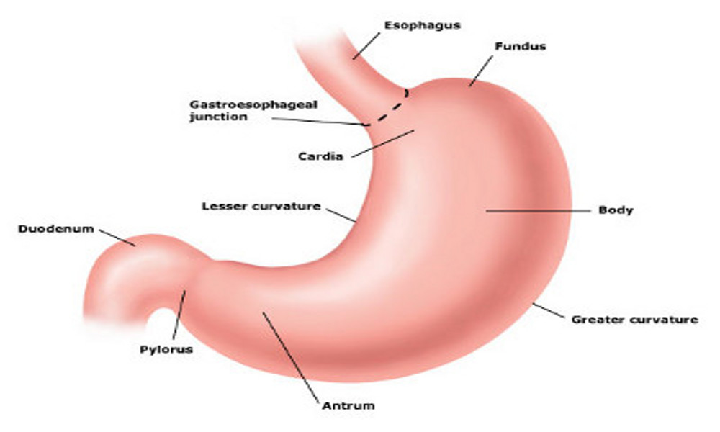
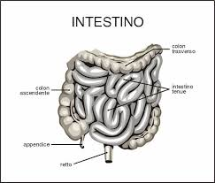

La digestione
…….IN BOCCA
……NELLO STOMACO
…..NELL’INTESTINO
L’azione meccanica dei denti tritura il cibo e con l’aiuto della lingua lo impasta con la saliva, che viene prodotta dalle ghiandole salivari. Il cibo triturato diventa poltiglia chiamato bolo alimentare
Inizia la vera e propria digestione. Lo stomaco ha la forma di un sacchetto. Nella mucosa dello stomaco si trovano milioni di ghiandole che producono succhi gastrici e muco. Le pareti muscolari dello stomaco contraendosi impastano il bolo con gli enzimi digestivi .Il bolo diventa chilo
Nell’intestino termina la digestione L’intestino è un tubo ripiegato su se stesso, lungo circa 8 metri. Si divide in intestino tenue e crasso
Nell’intestino tenue si completa la digestione e avviene l’assorbimento delle sostanze digerite, che passano nella circolazione sanguigna e linfatica.
Nell’intestino crasso si riassorbe l’acqua e si formano le feci, che viene poiespulso dall’ano.

Slide 9
Gli errori da evitare per avere una buona digestione
Spesso dopo i pasti si avvertono fastidiosi disturbi legati alla digestione quali acidità, senso di gonfiore, pesantezza e se ne attribuisce la causa soprattutto all’alimentazione ma a volte la difficoltà digestiva è dovuta ad alcuni errori comportamentali:
Posizione corretta a tavola Occorre consumare i pasti seduti e con la schiena ben diritta
Ansia, agitazione, preoccupazioni e arrabbiature possono influire sui processi digestivi
I cibi difficili da digerire Le proteine di origine animale, quali i formaggi grassi e la carne, rallentano la digestione, perché richiedono tempi lunghi per essere digerite.

Slide 10

GRAZIE PER L’ATTENZIONE ARRIVEDERCI
ALLA PROSSIMA

